Slide 1



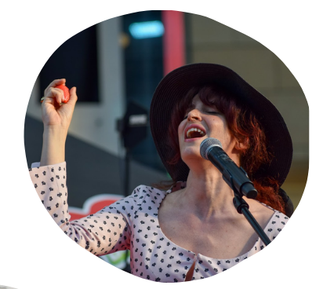







14:00～15:00
音楽や体操を
ご一緒に！
開 催 日
６
6
土
月 日

